Slide 1
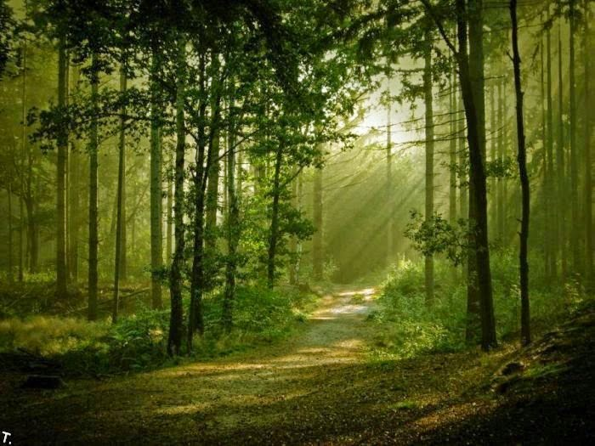
Тема: Лісові антропогенні ландшафти та їх рекреаційне використання
НАЦІОНАЛЬНИЙ УНІВЕРСИТЕТ
« ЧЕРНІГІВСЬКА ПОЛІТЕХНІКА »
ННІ бізнесу природокористування і теризму
Кафедра аграрних технологій та лісового господарства
Підгодував студент 1 – курсу
групи МЛСп-201
Солодкий С. М.
спеціальність 205 Лісове господарство
з дисципліни « Екологічні стилі ландшафти »
Практична робота № 6

Slide 2
ЗМІСТ
ВСТУП……………………………………………………………………………………………………3
Лісові антропогенні ландшафти…………………………………………………...…………….4
ВИСНОВОК……………………………………………………………………………………………..22
СПИСОК ВИКРИСТАНОЇ ЛІТЕРАТУРИ………………………………………………………………….23

Slide 3
ВСТУП
Антропогенний ландшафт - ландшафт, що складається з взаємодіючих природних та антропогенних компонентів, і формується під впливом діяльності людини та природних процесів. [1]
АНТРОПОГЕ́ННИЙ ЛАНДША́ФТ – місцевість, змінена діяльністю людини в процесі виконання нею соціально-економічних функцій та використання певних технологій природокористування. А. л. – наслідок антропоген. змін ландшафтів. У результаті різних видів природокористування змінюються властивості ландшафтів та їхня морфол. структура. У різних природ. зонах ступінь і спрямованість госп. освоєння ландшафтів України неоднакові. Так, інтенсивне освоєння Лісостепу почалося у 16 ст., а більша частина тер. Українського Полісся зазнала значних антропоген. змін лише у 19 ст. Унаслідок цього виникли різні природно-антропогенні (ландшафтно-техногенні) комплекси з новими функціями та якостями. У процесі с.-г. вироб-ва сформувались агроландшафтні комплекси (природно-землеробські, природно-меліоративні та природно-пасовищні). Бл. 80 % земел. фонду країни припадає на с.-г. природокористування. Землероб. вплив найбільше проявляється через меліорації різних видів, зокрема осушувал. меліорації та зрошування. Майже всі еродовані землі країни охоплені лісомеліорацією. Лісогосп. вплив проявляється, з одного боку, у скороченні площ лісів (пересічна лісистість країни – 14,1 %), з другого – у створенні лісокультур. ландшафтів, лісопарків, зелених зон тощо. Ландшафти промислові формуються локально, зокрема у Донец., Дніпроп., Запоріз. та ін. областях. При повній рекультивації порушених ландшафтів формуються вторинні культурні ландшафти з агропром., рекреац. та природоохорон. комплексами. Водогосп., гідро- й теплоенергет. вплив проявляється не лише у зміні структури природно-територіальних комплексів, а й середовища великих природно-госп. регіонів. Так, водосховищами Дніпров. каскаду затоплено бл. 718 тис. га, до 10 % їхньої площі – мілководдя глибиною до 2 м. Значні зміни ландшафтів спричинює також рекреац. діяльність. Антропогенні зміни ландшафтів мають прямий або опосередков. характер, прогресивну чи регресивну спрямованість щодо їхньої продуктивності й виконання ландшафтами соц.-екон. функцій, бувають зворотними та незворотними. У А. л. значних змін зазнали рослинність і тваринний світ, ґрунти та мікрорельєф; мало змінилися геол. фундамент та осн. риси клімату. [2]

Slide 4
Лісові антропогенні ландшафти
Лісові культури див рис. 1, вторинні ліси. Типи-виділяються відповідно до підходів лісової типології. Це штучні насаджені лісу, яких багато у Європі та у європейській частини Росії, в лісостепу, також багато лісів. Головна порода у яких - сосна чи дуб (для лісостепу). Особливий тип лісокультурних ландшафтів - це лісосмуги див. рис. 2. Вони затримують сніг, захищають від суховіїв, послаблюють ерозію. Склад деревних порід у лісосмугах дуже різноманітний. Лісогосподарські ландшафти об'єднують ділянки майданних лісопосадок, вирубки лісів див. рис. 3 (ландшафти лісорозробок), лісові плантації див. рис . 4 і лісозахисні смуги див. рис 5, які перебувають поза населених пунктів й промислових ландшафтів. Вони характеризуються вилученням частини наземної фітомаси, запасеної в стовбурах, рідше - в гілках дерев. У водночас при вирубуванні страждають і верхні верстви грунту, підстилка, трав'янистий ярус і тваринний світ. Лісотехнічні ландшафти почали формуватися переважно з появою польових і пасовищних ландшафтів. Серед цієї групи ландшафтів виділяються: 1) лісогосподарські ландшафти типу, використ як природні угіддя для випасу худоби, для заготівлі будівельної деревини і дров, для збору ягід, грибів і рекреації; 2) лісогосподарські ландшафти товарної орієнтації. Лесохозяйственные ландшафти присваивающего типу формуються околицях, де товарна деревина на вивезення заготовляється по екстенсивному лесохозяйственному циклу. Вирізняють ландшафти хвойних, листяних і змішаних насаджень Більшість лісотехнічних ландшафтів може поступово переходити в ландшафти звичайних лісів. Пірогенні ландшафти утворюються у результаті пожеж. Основною причиною пожеж є найчастіше людина (більш 95%), рідше вони пов'язані з природними причинами. У лісах рекреаційного призначення, приміських лісах потрібно перш за все вбачати певну сукупність елементарних лісових ландшафтів, тобто лісових насаджень, які займають більший чи менший простір і мають певний зовнішній вигляд. Господарство в рекреаційних лісах так і ведеться, щоб максимально використати естетичні, гігієнічні та захисні властивості лісу. У тому випадку, коли вирощування деревини відступає на друге місце, а на перше місце виходить використання естетичних та гігієнічних властивостей лісу, таке господарство (госпо­дарювання) називається лісопарковим. Лісові ландшафти при лісопарковому господарстві є основним об'єктом для проведення різних заходів, спрямованих на їх поліпшення з точки зору структурної форми. Поліпшений лісовий ландшафт, якому надана певна структурна форма, має назву лісопаркового ландшафту. Якщо лісові ландшафти діагностуються за біологічними та екологічними ознаками, то лісопаркові -- за ландшафтно-архітектурними. Ліси мають значне господарське значення для людини. Економічне значення лісу полягає в тому, що ліс є джерелом деревини, що широко використовується в промисловості, з неї виготовляються будівельні матеріали, меблі, папір, ліку­вальні препарати. За деякими оцінками, з деревини виготов­ляється близько 20 тис. найменувань промислових виробів і товарів народного вжитку. Ліси також мають важливе значення для галузі туризму та оздоровлення людей. Лісові насадження, що супроводжують великі промислові зони, сприяють очищенню повітря та затриманню промислових викидів.[3]

Slide 5
Головні завдання в рамках загальної лісогосподарської діяльності та формування невиснажливої екомережі з метою збереження і відновлення біоландшафтного різноманіття мають включати:
- збереження цілісності і непорушності лісових масивів;
- впровадження згідно з типом лісів та за водозбірним принципом диференційованих систем ведення лісового господарства в залежності від цільового призначення лісів та збереження біорізноманіття, включаючи дрібні ландшафтні одиниці (болота, поляни, куртини);
- використання у лісовому господарстві технологій, що максимально сприяють збереженню і відновленню біорізноманіття: залишення насіннєвих дерев на лісосіках, введення дубу під намет лісу (посівом жолудів) за 1-3 роки до призначення в рубку похідних деревостанів, проведення цільових контрольованих низових палів у достигаючих і стиглих сосняках тощо;
- залишення при проведенні лісогосподарських робіт важливих для природного розвитку елементів лісової екосистеми, таких як мертва деревина, старі дуплисті дерева, у хвойних деревостанах домішок листяних порід;
- відтворення корінних лісових угруповань високої якості у всіх лісах, включаючи об'єкти ПЗФ;
- створення нових і підтримання вже існуючих об'єктів ПЗФ в якості природних осередків, особливо за рахунок залишків незайманих лісів, а також особливо цінних ділянок лісового фонду, які мають наукове або історичне значення;
- забезпечення максимального збереження та відтворення лісів, що виконують виключно захисні функції, створення протиерозійних та інших насаджень на землях сільськогосподарського призначення (32,8% орних земель еродовані; 24,2% - дефляційно небезпечні; 21,9% грунтів - кислі та засолені; інтенсивні процеси яругоутворення спостерігаються на 28%, а площа еродованих земель щорічно збільшується на 1 тис. га);
- використання досягнень селекції насінництва в лісогосподарському виробництві, відібраних в генетичних резерватах основних лісоутворюючих порід в різних регіонах і типах лісу;
- організація та здійснення на належному технічному рівні моніторингу лісових екосистем з урахуванням потреб збереження біорізноманіття;
- оптимізація рекреаційного навантаження на лісові масиви, оздоровлення і збереження лісів навколо міст та інших населених пунктів тощо. [3]

Slide 6
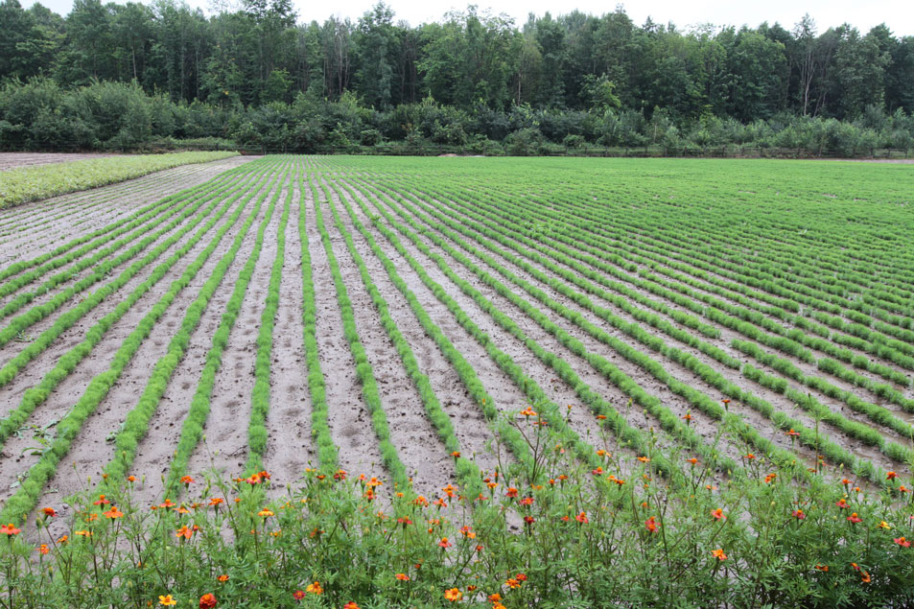
Лісові культури – рисунок 1

Slide 7
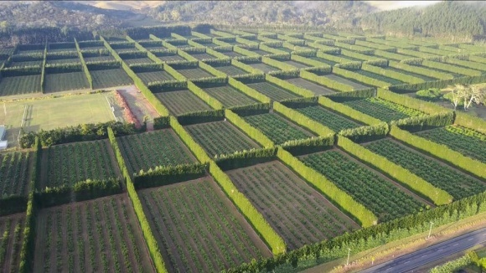
Рисунок – 2 - Лісосмуги

Slide 8
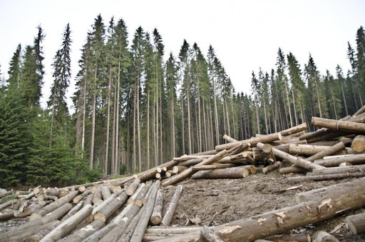
Рисунок 3 – Вирубка лісів

Slide 9
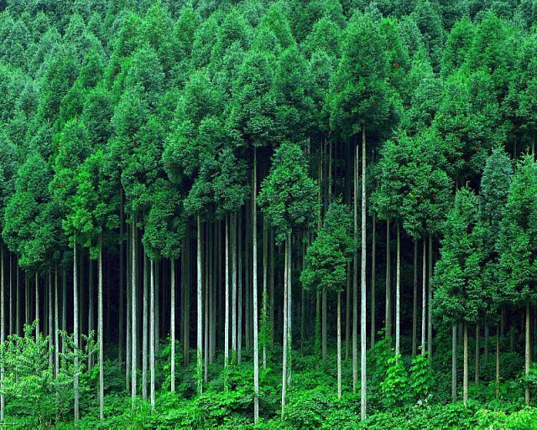
Рисунок 4 – Лісові плантації

Slide 10
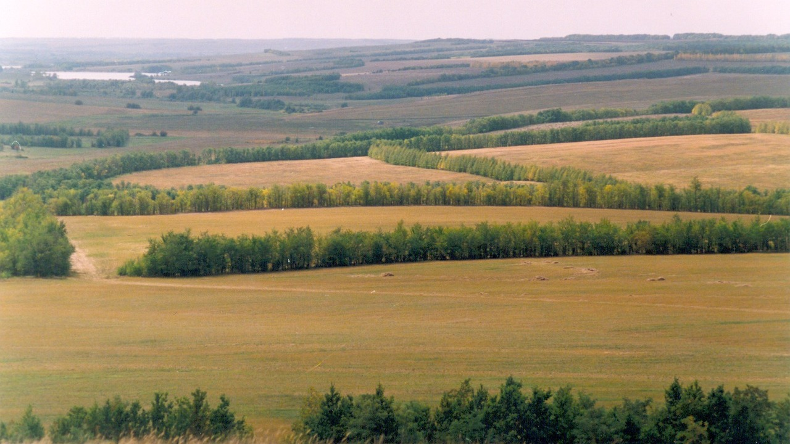
Рисунок – 5 – Лісосмуги

Slide 11
Рекреаційні ліси – це один із компонентів природних рекреаційних ресурсів, що є невід’ємною частиною лісових екосистем, призначеною для задоволення потреб населення у лікуванні, відпочинку і туризму.
Практично всі лісові ландшафти, придатні для організації в них відпочинку та оздоровлення населення, є рекреаційними. Їх використання зумовлене наявністю унікальних природних комплексів, багатих рослинним і тваринним світом, значною кількістю водойм, мінеральних лікувальних джерел, а також впливом цілого ряду соціально-економічних і медико-біологічних факторів.
Поєднання листяних і хвойних порід в лісових ландшафтах сприяє підвищенню рекреаційного значення лісів. Хвойні, а саме сосну звичайну, ялину звичайну, а також твердолистяні - дуб черешчатий, клен гостролистий та інші відносять до провідних ландшафтотворчих порід. На підвищення продуктивності та естетичного вигляду лісів впливають інтродуценти - модрина європейська, модрина японська, горіх чорний, дуб червоний, дугласія, модрина сибірська, сосна Веймутова, сосна Банкса та інші. [4]

Slide 12
Рекреаційні функції лісових ландшафтів визначаються також санітарно-гігієнічними особливостями, які в значній мірі залежать від фітонцидних властивостей зелених насаджень. Найвищою фітонцидністю характеризуються хвойні (соснові) ліси див. рис 6 , у яких в два рази менше бактерій, ніж у мішаних.
У лісових ландшафтах див. рис 11,12,13,14 зменшується вміст в повітрі шкідливих газів, радіоактивних речовин, пилу. Шумознижувальна здатність добре виражена у таких порід, як клен гостролистий, липа крупнолиста, тополя, дуб черешчатий тощо.
Під природним рекреаційним потенціалом лісу розуміють здатність лісових насаджень позитивно впливати на фізичний і психологічний стан людини, забезпечувати відновлення її працездатності.
Сприятливими факторами цієї зони масового відпочинку є наявність відкритих просторів у поєднанні з масивами лісу, велика кількість стежок та доріг, певний рівень благоустрою. У лісопаркових масивах див. рис. 7,8,9,10 які відносять до зони інтенсивної рекреації [1], не передбачено масового скупчення рекреантів, але поблизу великих міст вони перетворені в зону масового відпочинку.
Рівень сприятливості лісів для різних видів рекреаційних занять залежить не лише від складу порід та умов місцезростання, а й від віку насаджень. Найсприятливішими і сприятливими для відпочинку є середньовікові насадження (55,8% площі, вкритої лісом). Молодняки можна розглядати як території, резервні для організації відпочинку.
При рекреаційній оцінці лісів, як і інших призначених для відпочинку ландшафтів, доцільно виходити із диференційованої оцінки їх щодо використання для певних видів рекреаційних занять. [4]

Slide 13
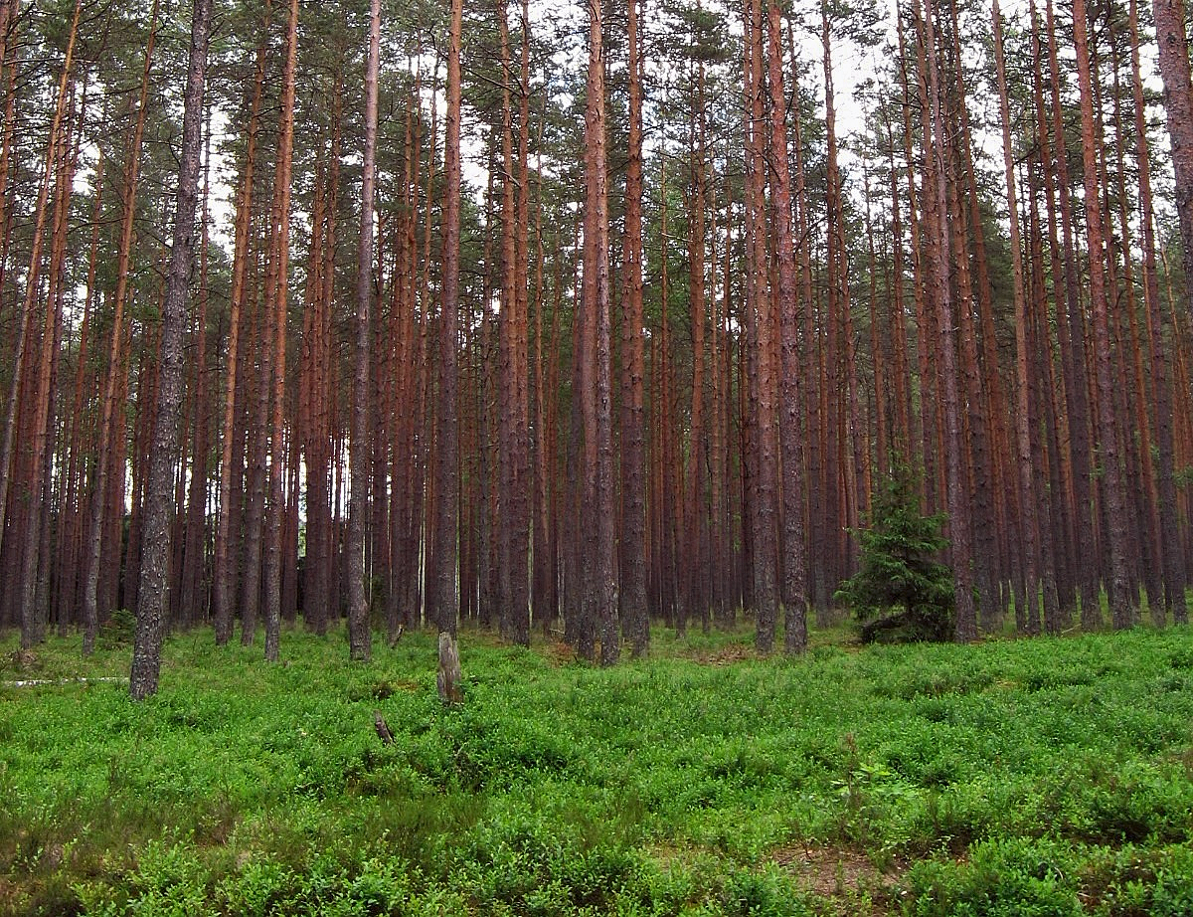
Рисунок 6 - Хвойні ліси ( соснові)

Slide 14
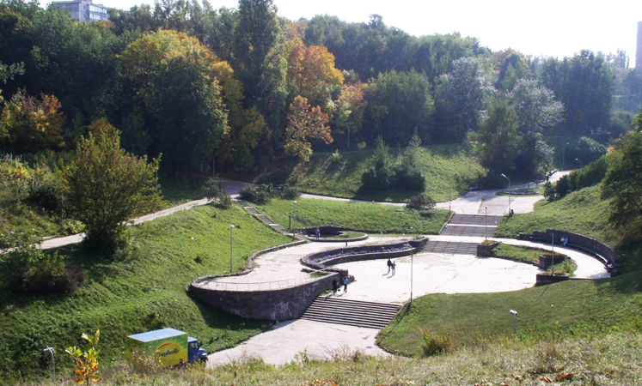
Рисунок 7 - Лісопарк

Slide 15
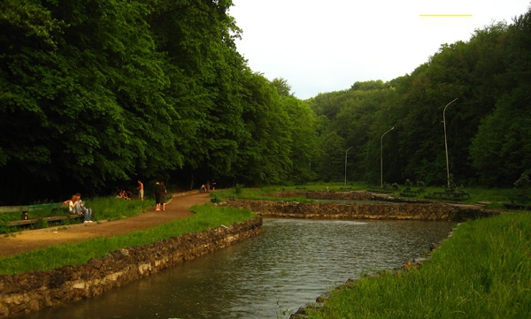
Рисунок 8 – Лісопарк

Slide 16
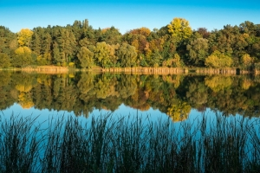
Рисунок 9 – Лісопарк ( Ялівщина)

Slide 17
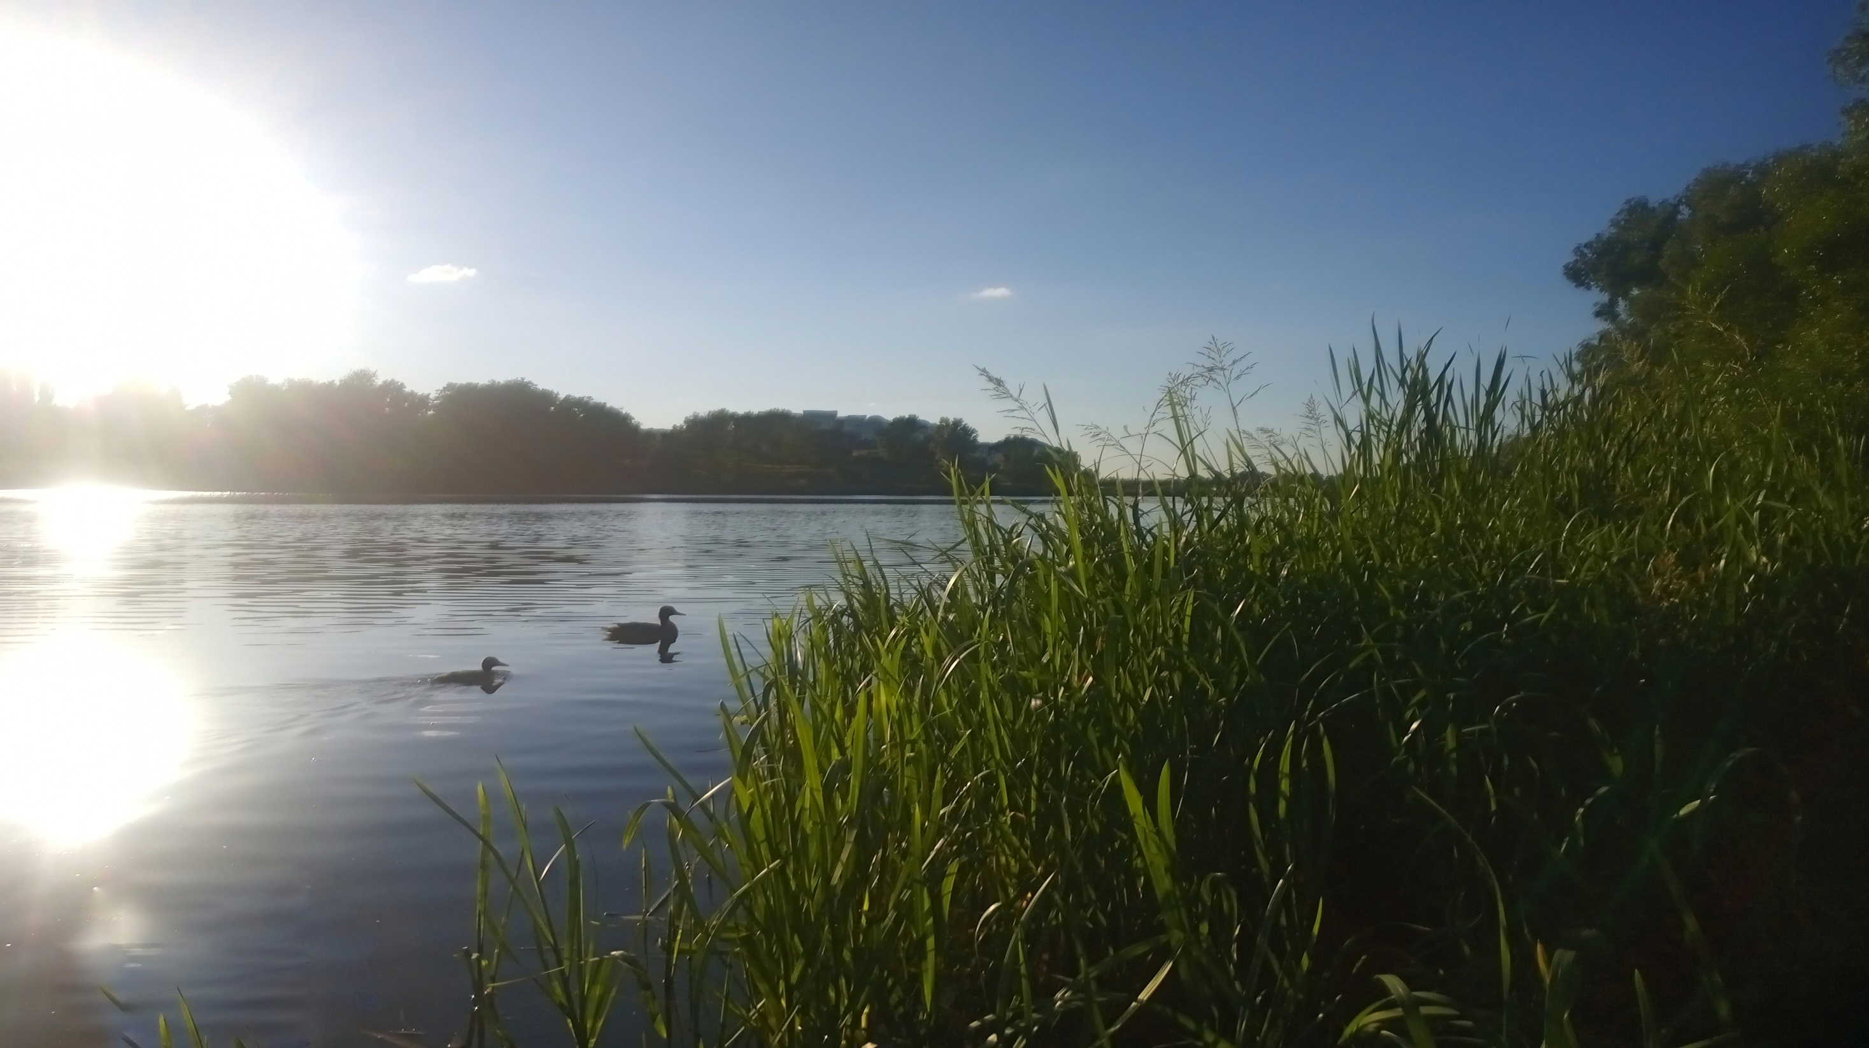
Рисунок 10 – Лісопарк (Ялівщина)

Slide 18
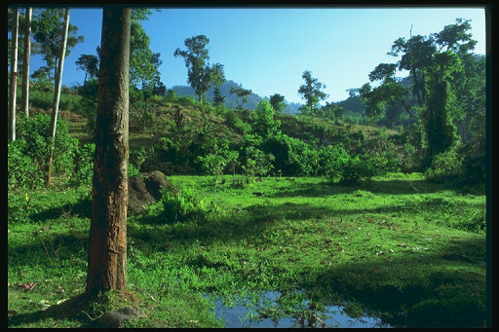
Рисунок 11 – Лісовий ландшафт

Slide 19
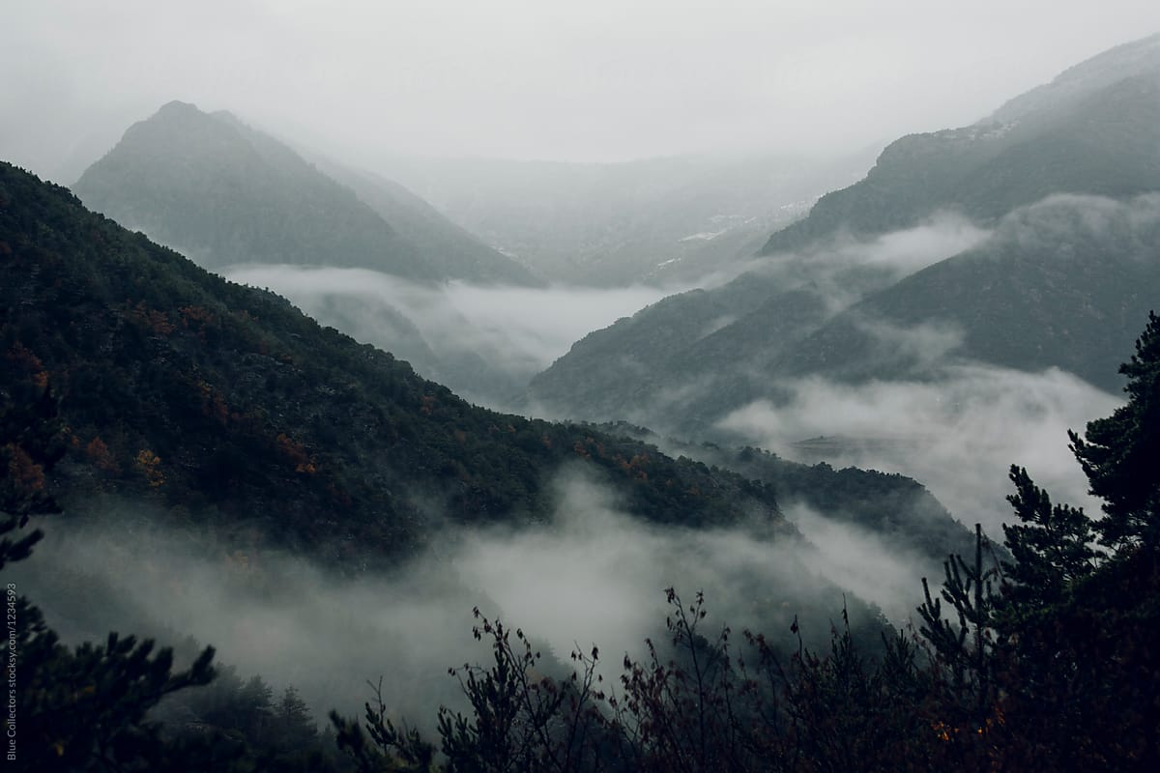
Рисунок 12 – Лісовий ландшафт

Slide 20
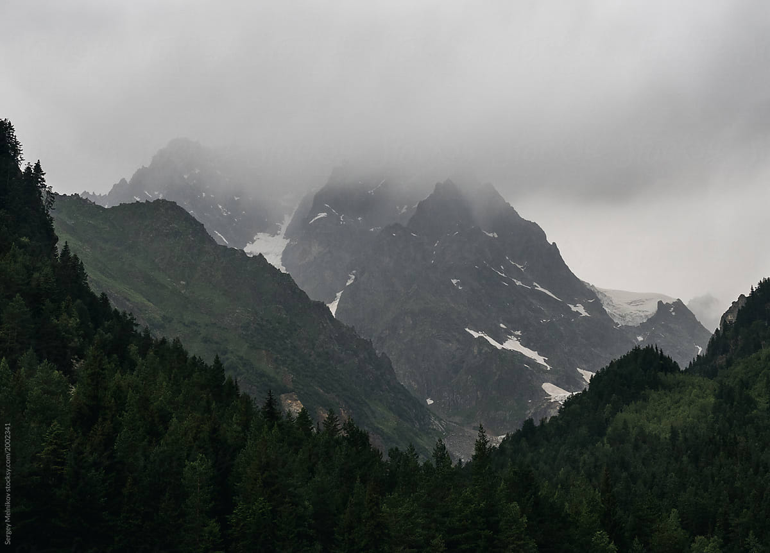
Рисунок 13 – Лісовий ландшафт

Slide 21
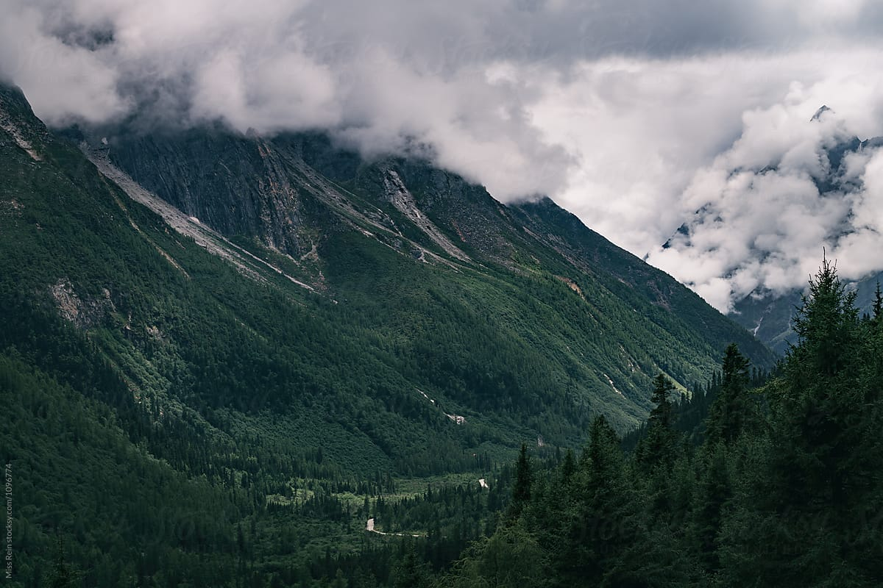
Рисунок 14 – Лісовий ландшафт

Slide 22
ВИСНОВОК
Використання лісових антропогенних ландшафтів нераціональне їх використанням упродовж останніх десятиріч, та недостатніми лісовідновними роботами. Рекреаційні функції навколо міст і поселень виконують лісокультурні насадження. Лісові ландшафти найбільш придатні для пішохідних прогулянок, туристських походів, збирання грибів і ягід.
Найсприятливішими для відпочинку є саме сосново-дубові, дубові, липові, березові і кленові ліси, що зростають на сухих, свіжих та вологих ґрунтах; також сприятливі соснові, березові і дубові, що ростуть на добре- і середньо-дренованих ґрунтах, приозерні, рівнинні та віддалені від водойм.
При визначенні естетичної цінності лісових ландшафтів враховується і склад порід, вік, бонітет і повнота насаджень. Наймальовничішими вважаються ліси, які приваблюють у всі пори року: чисті високобонітетні бори і мішані ліси зі значною часткою широколистяних порід, а також сосни і ялини, сезонномальовничі - широколистяні ліси.

Slide 23
СПИСОК ВИКОРИСТАНОЇ ЛІТЕРАТУРИ
1. Антропогенний ландшафт (Закон України) /https://ips.ligazakon.net/document/JF40E00A
2. Антропогенний ландшафт 1 / http://esu.com.ua/search_articles.php?id=43056
3. Лісові антропогенні ландшафти / https://studwood.ru/758679/geografiya/lisovi_antropogenni_landshafti
4. Рекреаційне використання лісових антропогенних ландшафтів Тернопільщини / Реферат/ https://osvita.ua/vnz/reports/geograf/26165/

